Slide 1

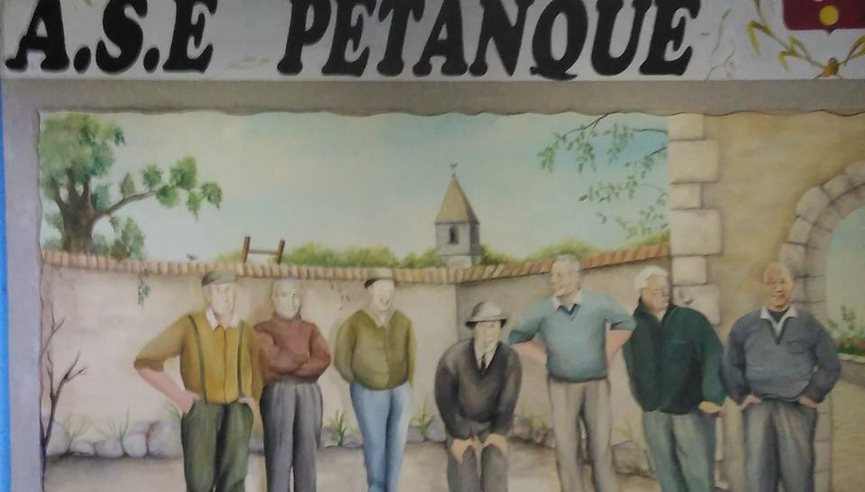
Rétrospective 2022
71 Licenciés
11 Femmes dont 1 junior
60 Hommes dont 2 juniors

Slide 2
8 équipes engagées dans les compétitions club
Coupe de France
CDC Open
CDC Féminin
CDC Veteran
CDC Provençal 1
CDC Provençal 2
CRC Veteran
CRC Open

Slide 3
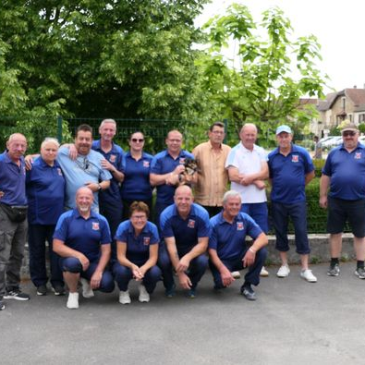
COUPE DE FRANCE
L’équipe ne passe pas le premier tour après leur défaite face à Gauchy
Coach: Deconninck Lucile
Equipe: Cattier Lydie – Deconninck Sabine - Deconninck Stelio – Deconninck Didier – Tugaut Lionel – Neddar Michel – Coquillard Joël – Caron Mickaël

Slide 4
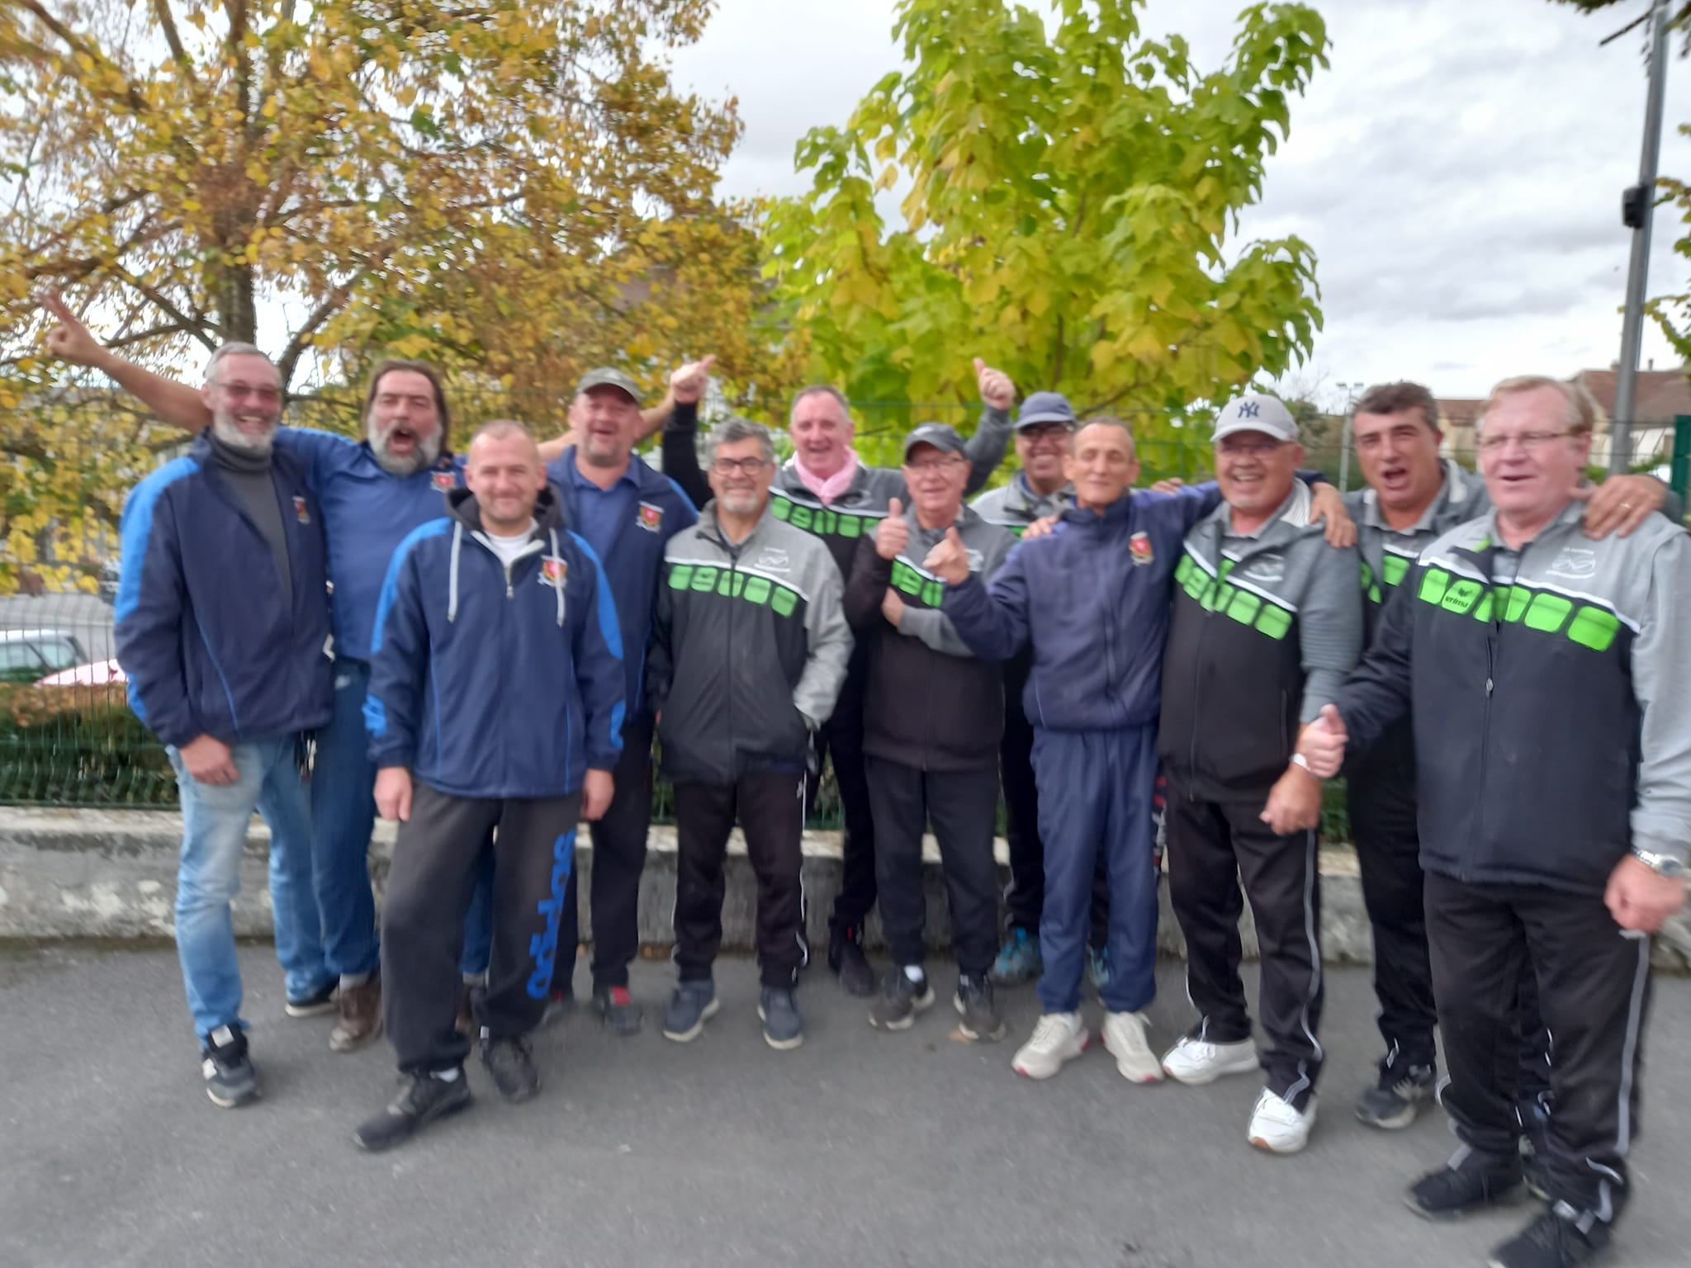
CDC OPEN
L’équipe termine 3 ème de son groupe.
Coach: Rouze Franck
Equipe: Lefevre Denis – Bricoteau Sébastien – Lefevre Alexis – Coupier Mickaël – Oribé Laurent – Perret Guy

Slide 5
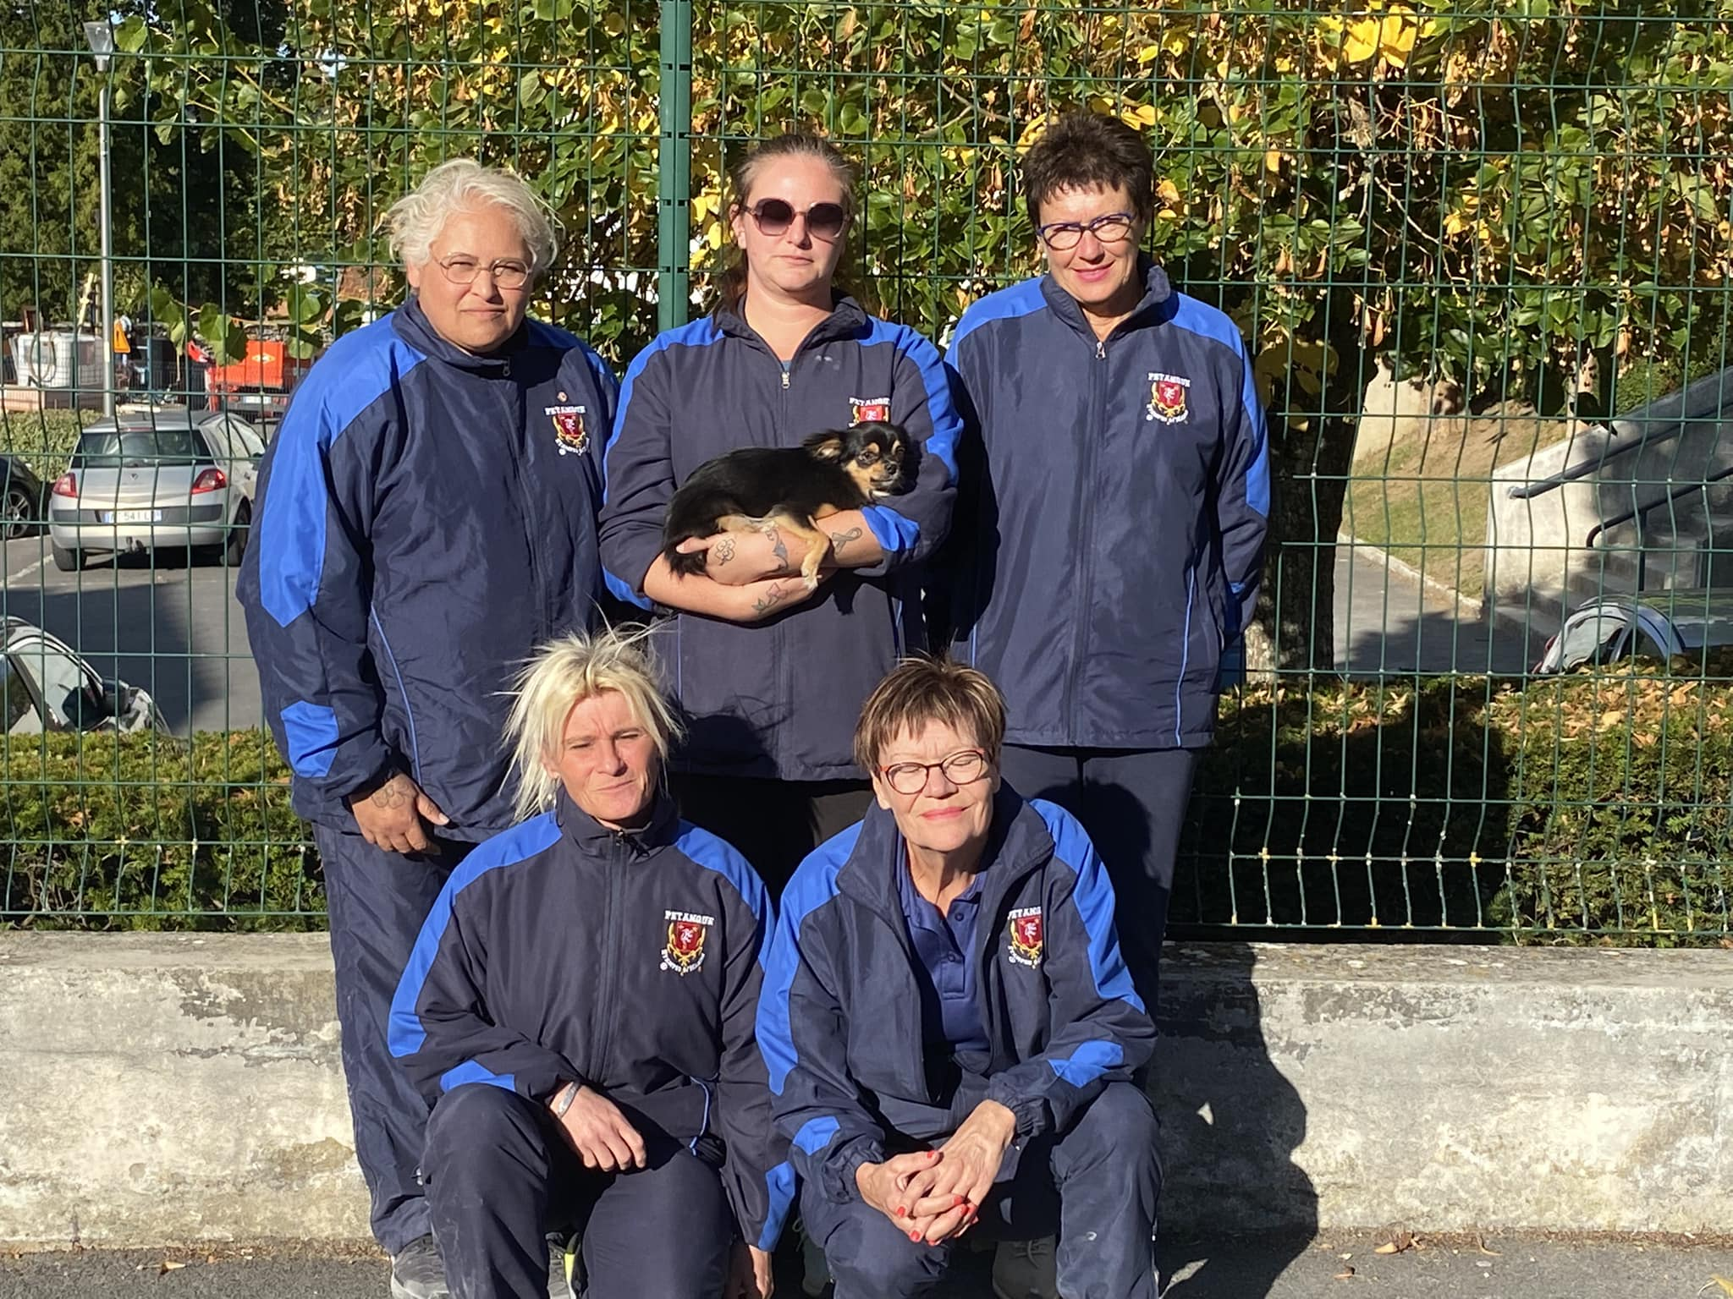
CDC FEMININ
L’équipe termine 1ére de son groupe et s’incline en ½ finale face à Leuilly en phase finale
Coach: Dequaie Michèle
Equipe: Deconninck Sabine – Deconninck Lucile – Cattier Lydie – Groy Florence – Dequaie Michèle

Slide 6
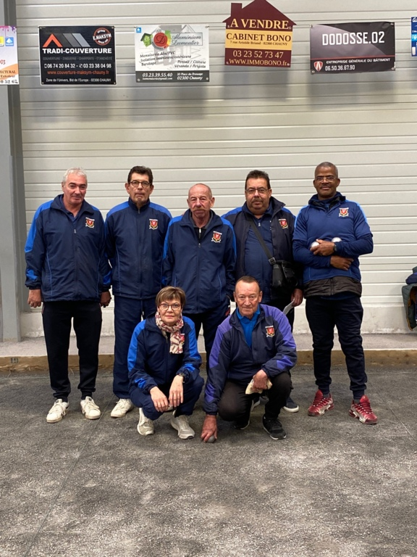
CDC VETERAN
L’équipe termine 1ére de son groupe et s’incline en ½ finale face à Gauchy en phase finale
Coach: Paci Laurent
Equipe: Dequaie Michèle –
Renaut Jean-Luc – Serre Pascal – Perotin Gérard – Matinda José-Florent – Fernandez Valle Salustiano(Tano) – Paci Laurent

Slide 7
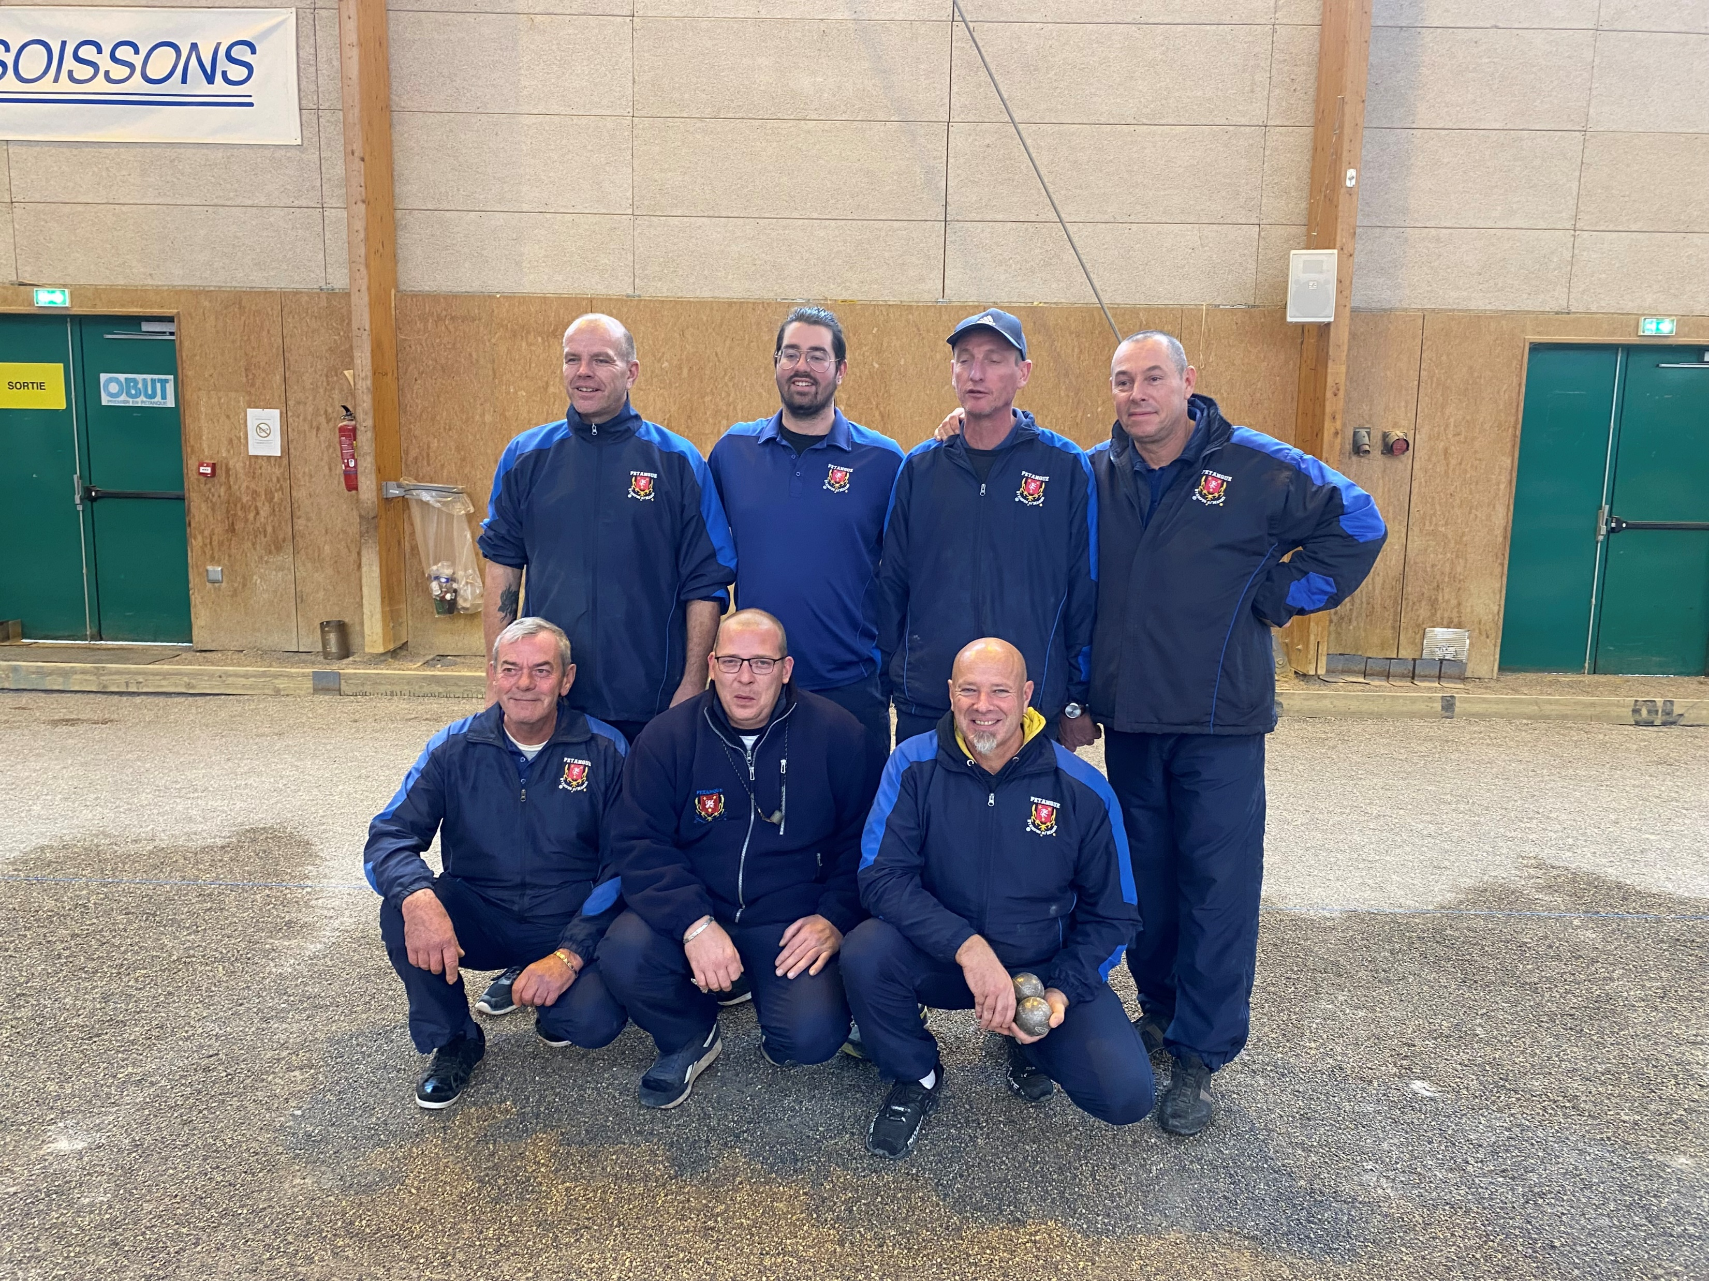
CDC PROVENCAL 1
L’équipe termine 1ére de son groupe et remporte le titre de CHAMPION DE L’AISNE DES CLUBS AU JEU PROVENCAL
Coach: Caron Mickaël
Equipe: Neddar Michel – Tugaut Lionel – Coquillard Joël – Deconninck Didier – Deconninck Stelio – Lefevre Alexis - Caron Mickaël

Slide 8
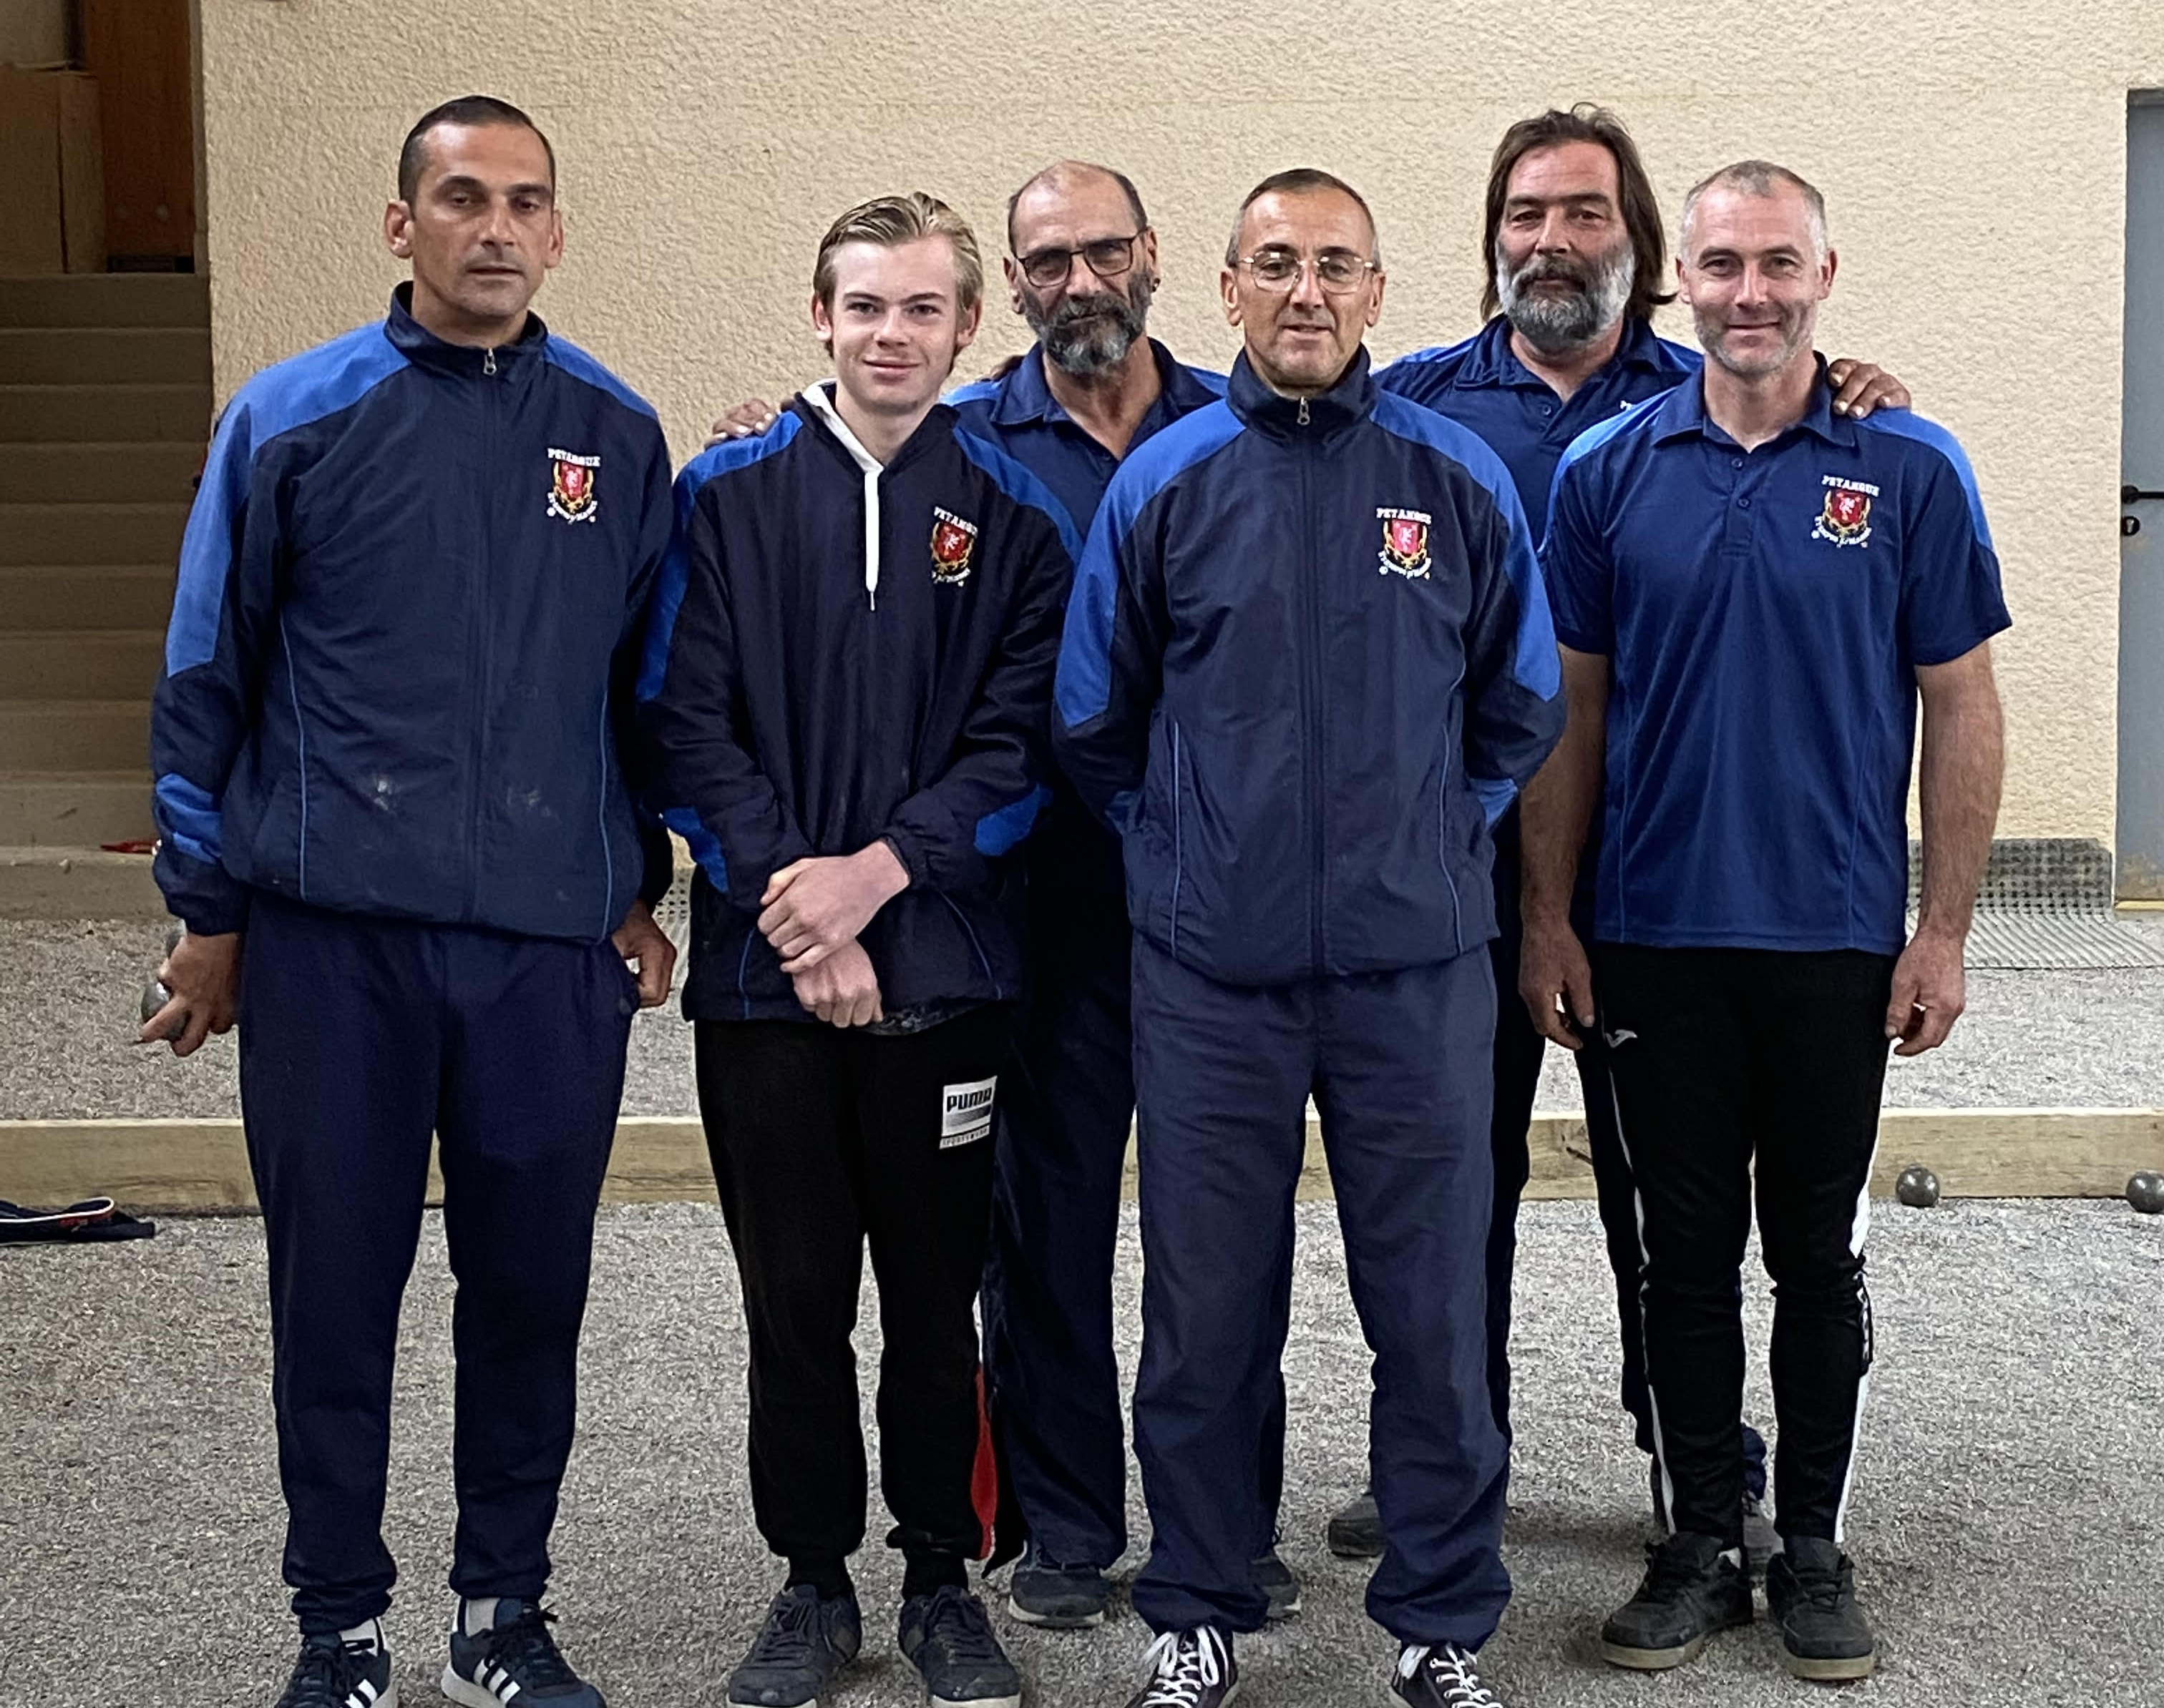
CDC PROVENCAL 2
L’équipe termine 3 ème de son groupe.
Coach: Perret Guy Equipe: Laurence Hervé – Oribé Christian – Bricoteau Sébastien – Gonthier Franck – Gonthier Florent – Perret Guy

Slide 9
CRC VETERAN
L’équipe termine 3 éme de son groupe et s’incline en ½ finale de la phase finale contre Friville, elle redescend en départemental
Coach: Coquillard Joël
Equipe: Cattier Lydie – Cattier Dominique – Durthaler Georges – Douchet François – Douine Christian – Maréchal André - Coquillard Joël -

Slide 10
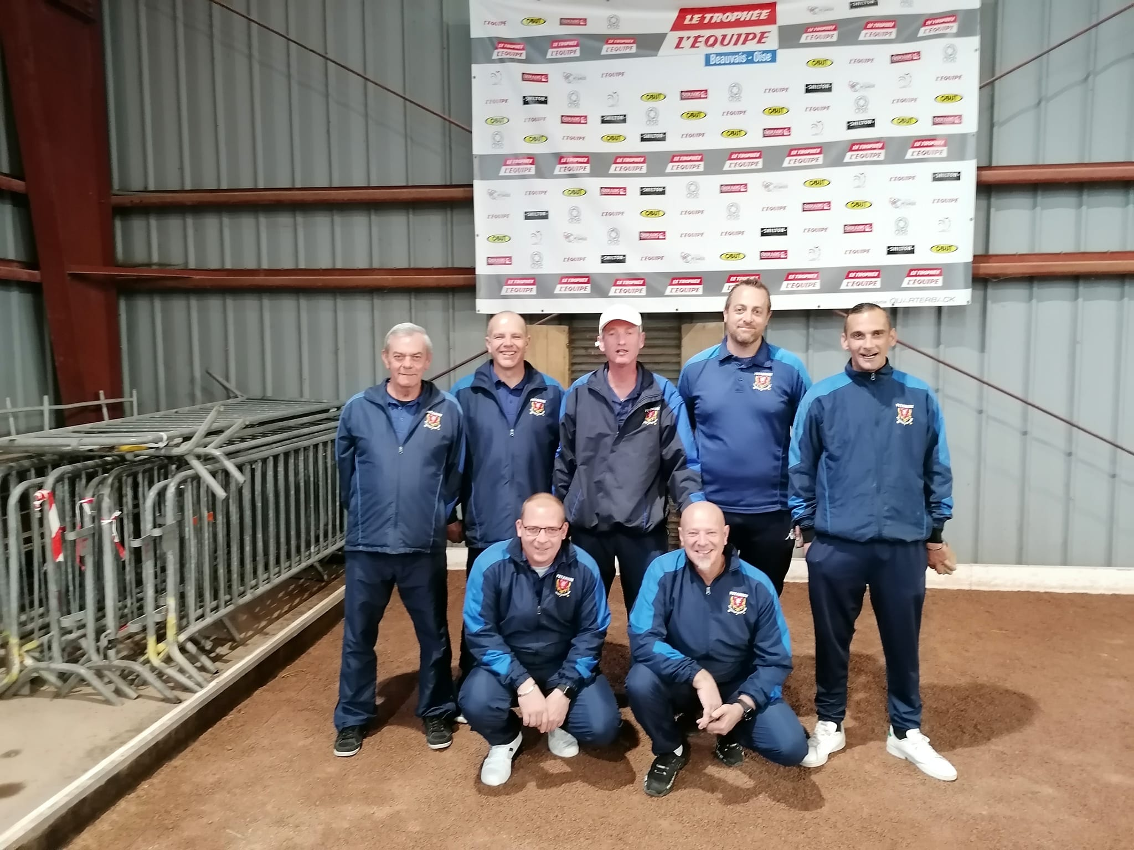
CRC OPEN
L’équipe termine 1ére de son groupe, elle se maintiens en 1ere division après avoir perdu en 1/2 finale contre Beauvais
Coach: Caron Mickaël
Equipe: Coquillard Joël – Deconninck Didier – Deconninck Stelio – Neddar Michel – Laurence Hervé – Tugaut Lionel – Lecras John - Caron Mickaël

Slide 11
Les résultats en championnat

Slide 12
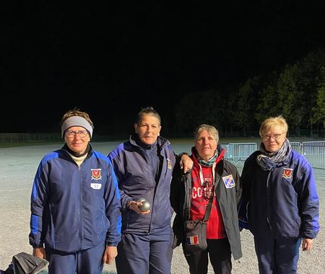
½ FINALISTE TRIPLETTE FEMININ
Prevost Sabrina Dequaie Michèle Cattier Lydie

Slide 13
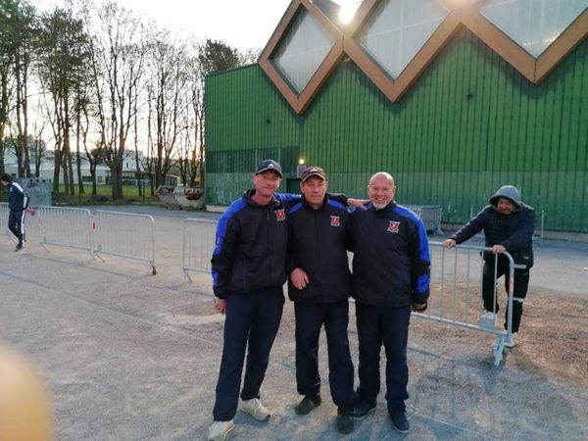
½ FINALISTE TRIPLETTE MASCULIN
Neddar Michel
Deconninck Stelio
Tugaut Lionel

Slide 14
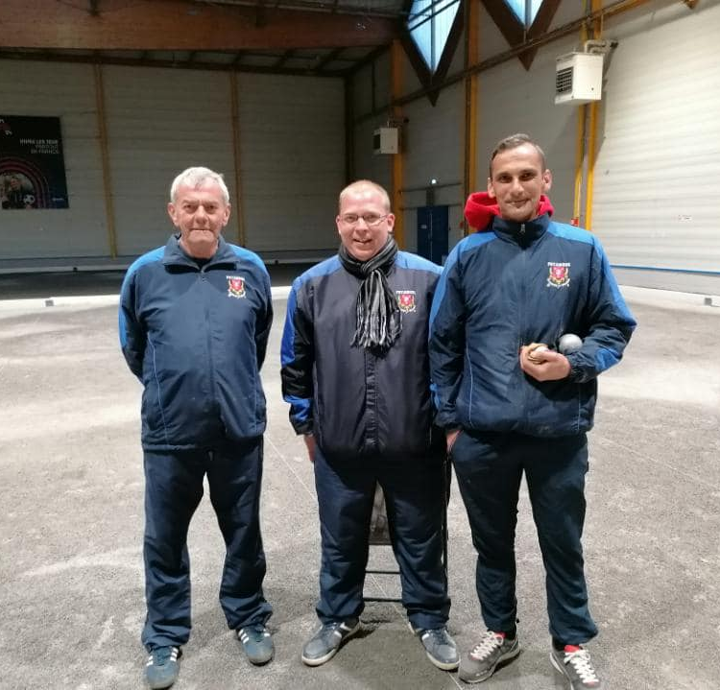
VICE-CHAMPION TRIPLETTE MASCULIN
Coquillard Joël
Laurence Hervé
Caron Mickaël

